Slide 1
স্বাগতম

Slide 2
শিক্ষক পরিচিতি
মোঃ নাজমুল হুদা
সহকারী শিক্ষক
ইসলামপুর সরকারি প্রাথমিক বিদ্যালয়
আলমডাঙ্গা, চুয়াডাঙ্গা ।

Slide 3
পাঠ পরিচিতি
শ্রেণীঃ দ্বিতীয় বিষয়ঃ পরিবেশ পরিচিতি সমাজ ও বিজ্ঞান
সময়ঃ ৩০মিনিট
পাঠ শিরোনামঃখাদ্য ও পুষ্টি
আজকের পাঠঃ স্বাস্হ্য সম্মত খাবার ।

Slide 4
শিখনফল
৮.১.১স্বাস্হ্যসম্মত খাদ্য সম্পর্কে বলতে পারবে। (মাছ,ডিম, দুধ,সবুজফল শাক ও সবজি )
৮.১.২।ভিতামিনযুক্ত খাদ্য সম্পর্কে বলতে পারবে।

Slide 5
এসো আমরা একটি ভিডিও দেখি
এসো আমরা একটি ভিডিও দেখি।

Slide 6
আমাদের আজকের পাঠঃ স্বাস্হ্যসম্মত খাবার।
*আজ সকালে তোমরা কী খেয়েছ?
*কাল সারাদিন কী কী খেয়েছ?

Slide 7
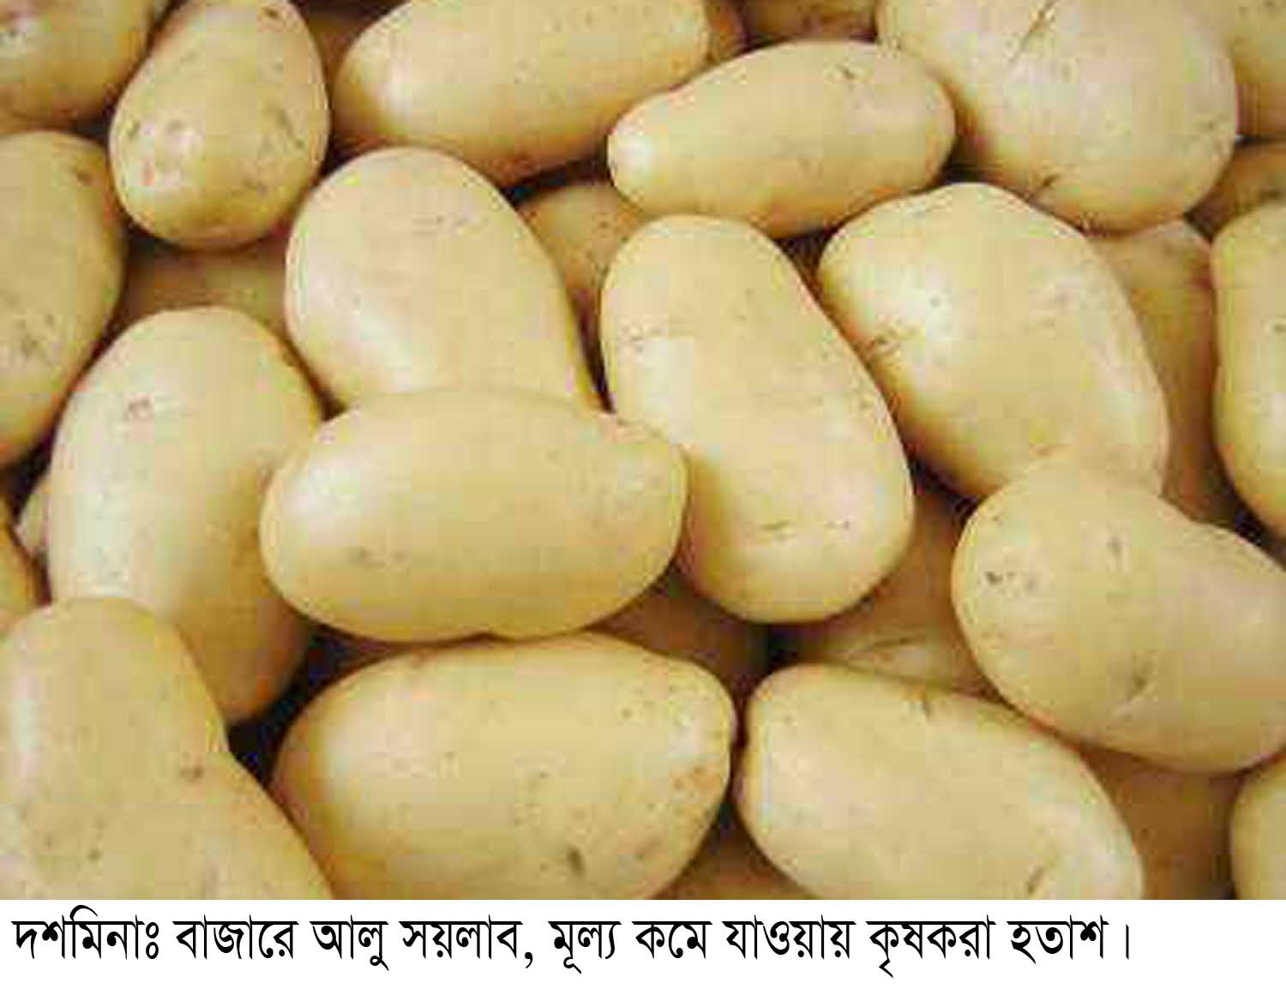
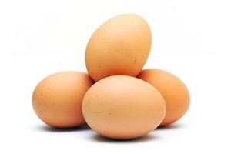
আলু
ডিম

Slide 8
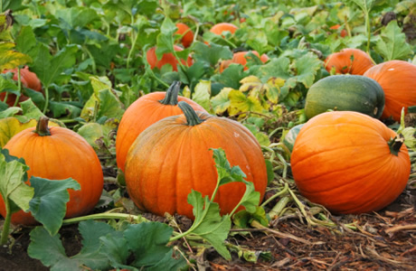
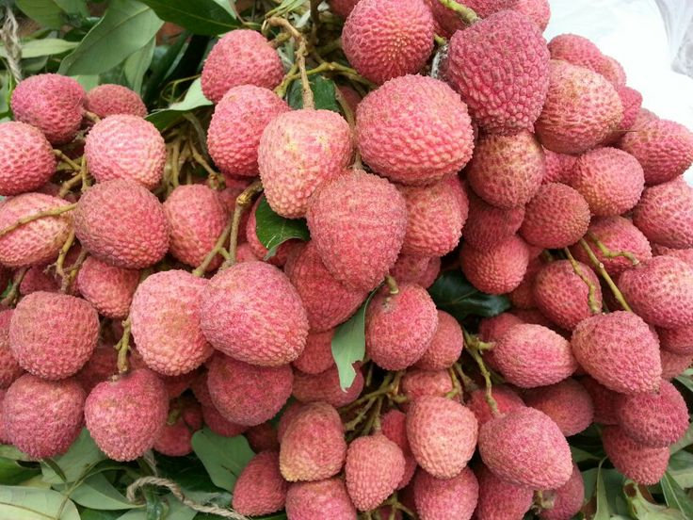
কুমড়া
লিচু

Slide 9
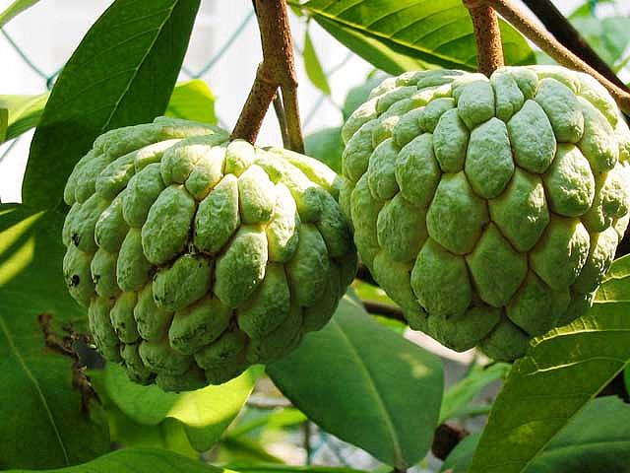
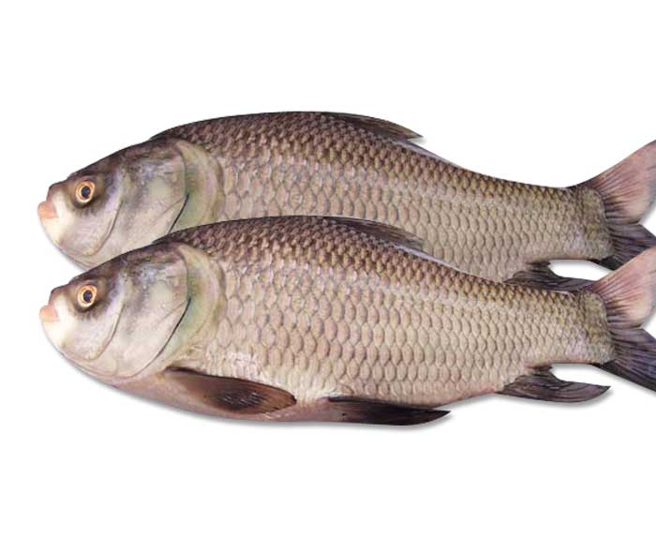
আতা
মাছ

Slide 10
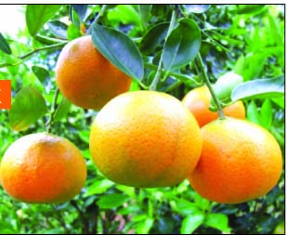
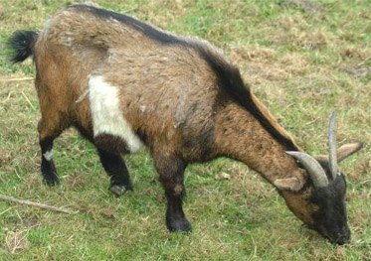
ছাগল
কমলা

Slide 11
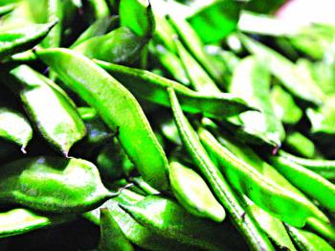
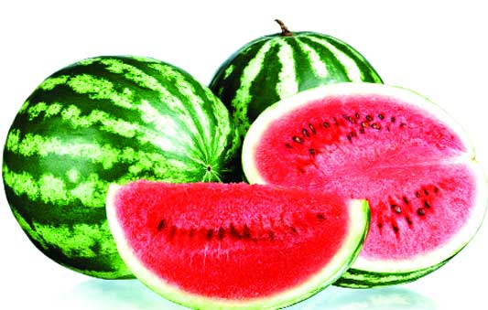
তরমুজ
শিম
শিম

Slide 12
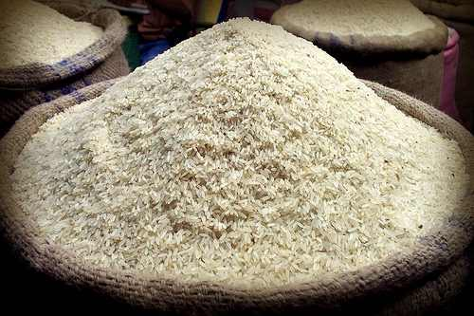
চাল

Slide 13
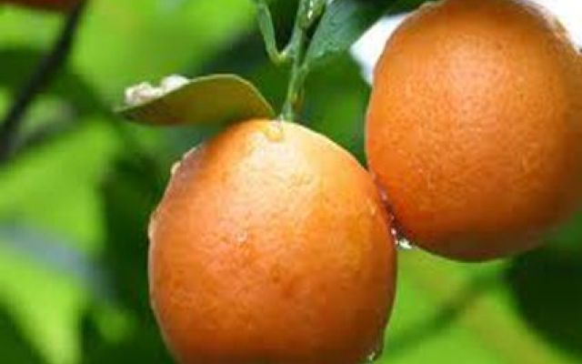
মালটা

Slide 14
এসো আমরা আরওএকটি ভিডিও দেখি

Slide 15
মূল্যায়ণ
* কোন কোন খাবার থেকে আমরা শক্তি পাই?
* কোন খাদ্য খেলে আমাদের শরীর বেড়ে উঠে?
* কোন কোন খাদ্য আমাদের রোগের হাত থেকে বাচায়?
*কয়েকটি ভিটামিনযুক্ত খাবারের নাম বল।শ

Slide 16
পরিকল্পিত কাজ
তোমাদের প্রতিদিনের একটি খাবারের তালিকা তৈরি করে আনবে।

Slide 17
ধন্যবাদ

